Slide 1
Estrutura de Dados I

Slide 2
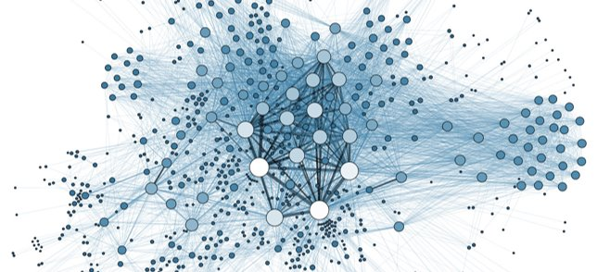
Algoritmos em Grafos
Prof. Erinaldo Sanches Nascimento
Notes:
NÃO CRIE CAIXAS DE TEXTOS ALÉM DAS DISPONÍVEIS NO SLIDE.
Utilizar imagens livres de direitos autorais e sem marca d’agua. Nesta lista, temos alguns bancos de imagem livre: https://docs.google.com/spreadsheets/d/1XaeRj8bJCiH-7Ee7nfHiJkf4KX6Avccy/edit#gid=2091753662
Ao editar o “título da aula”, não altere o tamanho da fonte, pois a mesma precisa seguir o padrão do edit, sendo tamanho 36. Em casos de nomes extensos, selecione o texto e diminua de forma que fique equilibrado com o layout. Uma dica: é clicar no segundo “A” ao lado do tamanho da fonte.
O exemplo anterior também serve para o “nome do professor”, nesse caso, usando o tamanho 12 da fonte.

Slide 3
A teoria dos grafos representa problemas de conexão entre elementos.
Ascencio (2010, p. 368)
Notes:
Usar esse template para citações.
Ao editar o texto, não altere o tamanho da fonte, pois a mesma precisa seguir o padrão do edit, sendo tamanho 24. Em casos de citações extensas, selecione o texto e diminua de forma que fique equilibrado com o layout. Uma dica, é clicar no segundo “A” ao lado do tamanho da fonte.

Slide 4
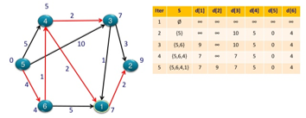
Unidade 4 e 5
Grafos
Teoria dos Grafos
Representação Computacional do Grafos
Busca em Grafos
Algoritmo de Dijkstra
Notes:
NÃO CRIE CAIXAS DE TEXTOS ALÉM DAS DISPONÍVEIS NO SLIDE E NÃO ALTERE O TAMANHO DAS MESMAS.
O design/layout que estão no template são apenas exemplos de slides para utilizar, como uma padronização. O Material é totalmente adaptável ao uso em relação ao conteúdo, à quantidade, disposição, aplicação ou não de todos os exemplos de disposições de texto/imagem. Dica: ao invés de usar textos grandes, recomenda-se o uso de tópicos.
Ao editar o texto, não altere o tamanho da fonte, pois a mesma precisa seguir o padrão do edit, sendo tamanho 28 para o número da unidade, 24 para o título da disciplina e 16 a 24 para o texto. Em casos de escritas maiores, selecione o texto e diminua de forma que fique equilibrado com o layout. Uma dica é clicar no segundo “A” ao lado do tamanho da fonte.

Slide 5


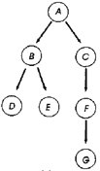
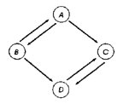
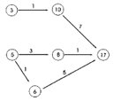
Grafos
Teoria dos Grafos
Um grafo consiste num conjunto de nós (vértices) e num conjunto de arcos (arestas).

Slide 6
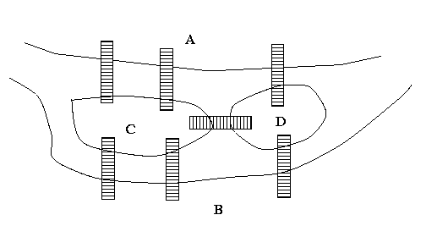
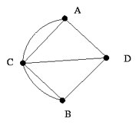
Grafos
Teoria dos Grafos
As pontes de Königsberg resolvido por Euler.
A estrutura da web pode ser representada por um grafo:
Quem são os vértices e os arcos?
O que é navegar na rede?

Slide 7
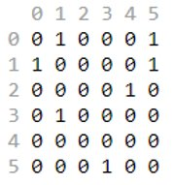
Grafos
Teoria dos Grafos
A matriz de adjacências de um grafo é uma matriz de 0's e 1's com colunas e linhas indexadas pelos vértices.
A matriz de adjacências do grafo cujos arcos são:
0-1
0-5
1-0
1-5
2-4
3-1
5-3

Slide 8
Grafos
Representação Computacional do Grafos
Matriz de adjacências
Se adj[][] é uma tal matriz então, para cada vértice v e cada vértice w,
adj[v][w] = 1 se v-w é um arco e
adj[v][w] = 0 em caso contrário.
Listas de adjacências
Tem uma lista encadeada associada com cada vértice do grafo.
A lista associada com um vértice v contém todos os vizinhos de v.

Slide 9
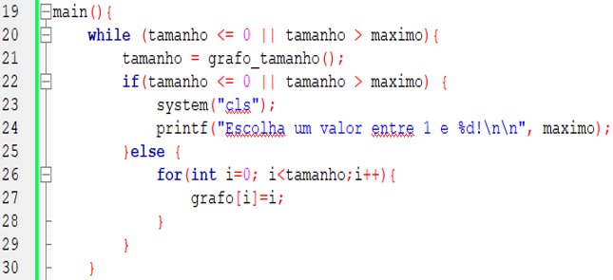
Vamos implementar?
Matriz de Adjacências

Slide 10
Grafos
Busca em Grafos
Busca em profundidade:
Visita todos os vértices de um grafo andando pelos arcos de um vértice a outro.
O algoritmo de busca em profundidade (depth-first search, DFS) visita todos os vértices e numera-os na ordem em que são descobertos.
O algoritmo de busca DFS visita todos os vértices e todos os arcos do grafo numa determinada ordem e atribui um número a cada vértice: o k-ésimo vértice descoberto recebe o número k .

Slide 11
Grafos
Busca em Grafos
Busca em largura
Percorre um grafo andando pelos arcos de um vértice a outro.
A busca em largura (breadth-first search, BFS) está intimamente relacionada com os conceitos de distância e caminho mínimo.
A busca em largura começa por um vértice s especificado pelo usuário.
O algoritmo visita s, depois visita todos os vizinhos de s, depois todos os vizinhos dos vizinhos, e assim por diante.

Slide 12
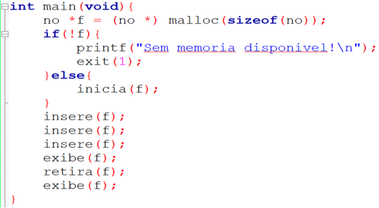
Vamos implementar?
Algoritmo de Djikstra

Slide 13
Material Complementar
Ascencio, A. F. G. Estrutura de dados: algoritmos, análise da complexidade e implementações em Java e C/C++. São Paulo: Pearson Prentice Hall, 2010.
Tenenbaum, A. M. Estruturas de dados usando C. São Paulo: MAKRON Books, 1995.
Deitel, P.; Deitel, H. Java: Como programar. São Paulo: Pearson Education do Brasil, 2017.

